Slide 1

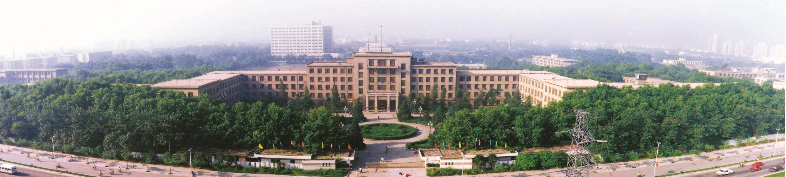
信息与内容安全
实验安排
彭春蕾
网络与信息安全学院
clpeng@xidian.edu.cn

Slide 2
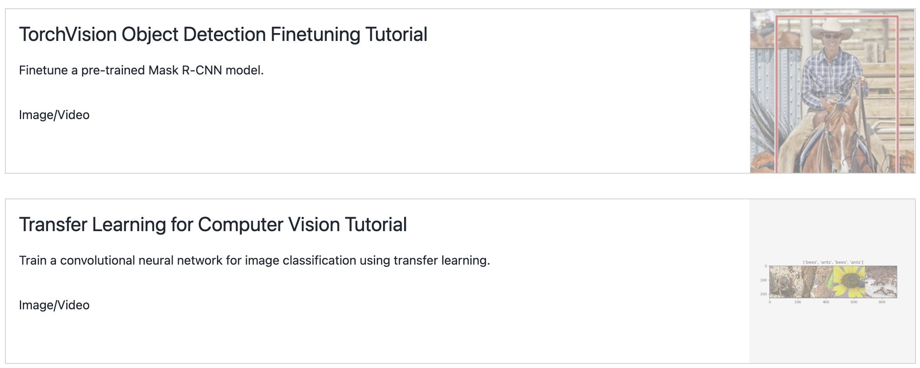
实验安排：第1次
第1次实验：Pytorch 基础
https://docs.pytorch.org/tutorials/beginner/basics/intro.html/
和
https://docs.pytorch.org/tutorials/domains.html 前两项；
笔记本没有GPU配置的同学，可以使用谷歌的Colab，或者AutoDL，进行在线实验。

Slide 3
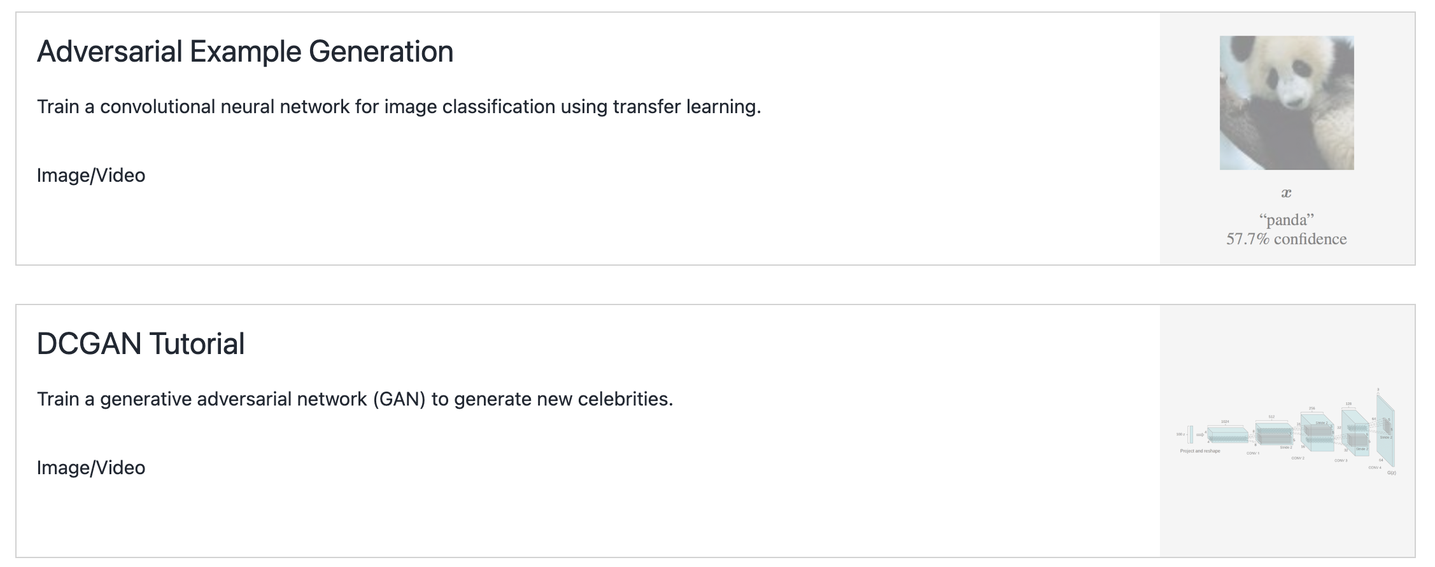
实验安排：第2次
第2次实验：Pytorch进阶
https://docs.pytorch.org/tutorials/domains.html 中第3-4项；

Slide 4
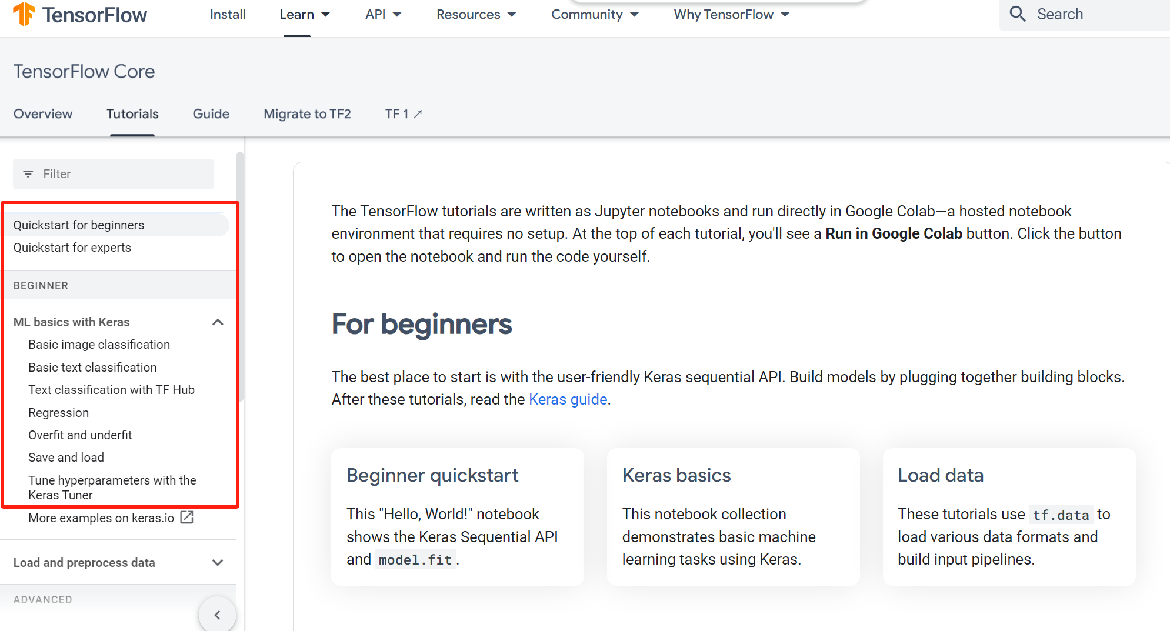
实验安排：第3次
第3次实验：Tensorflow 基础
https://www.tensorflow.org/tutorials
完成其中的 Quickstart for beginners, Quickstart for experts,ML basic wth Keras；

Slide 5
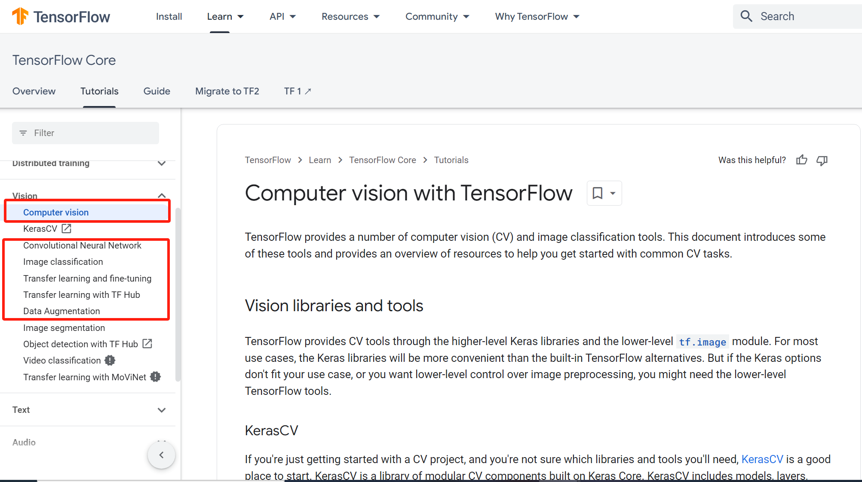
实验安排：第4次
第4次实验：Tensorflow 进阶
https://www.tensorflow.org/tutorials
完成Vision中的第1、3-7的内容；

Slide 6
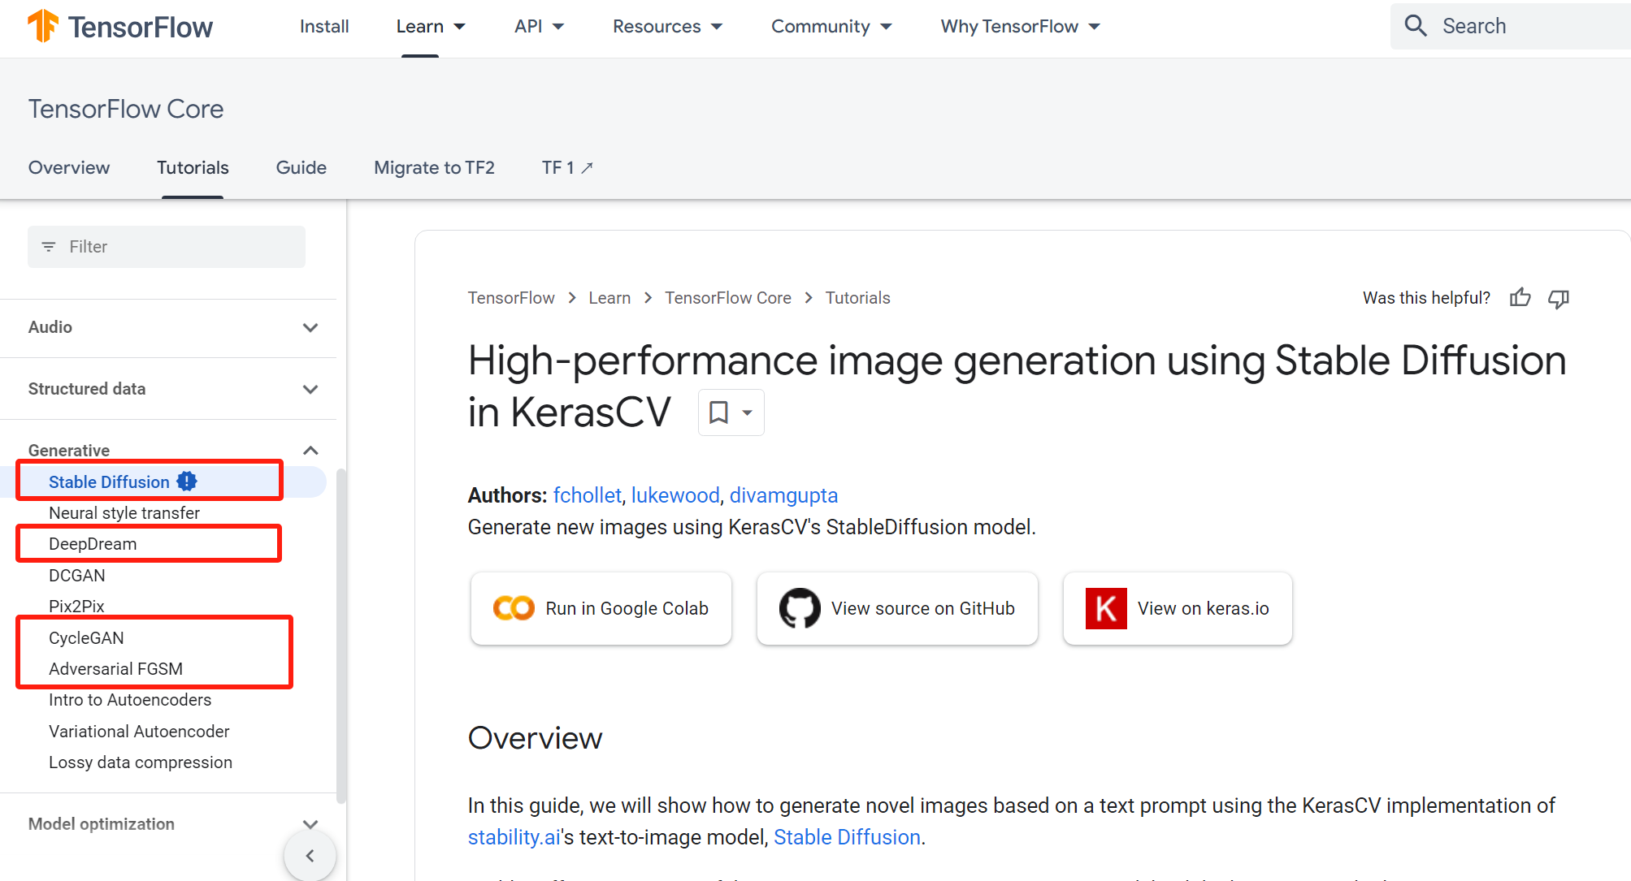
实验安排：第5次
第5次实验：Tensorflow 进阶（二）
https://www.tensorflow.org/tutorials
完成Generative的CycleGAN, DeepDream, Stable Diffusion, Adversarial FGSM

Slide 7
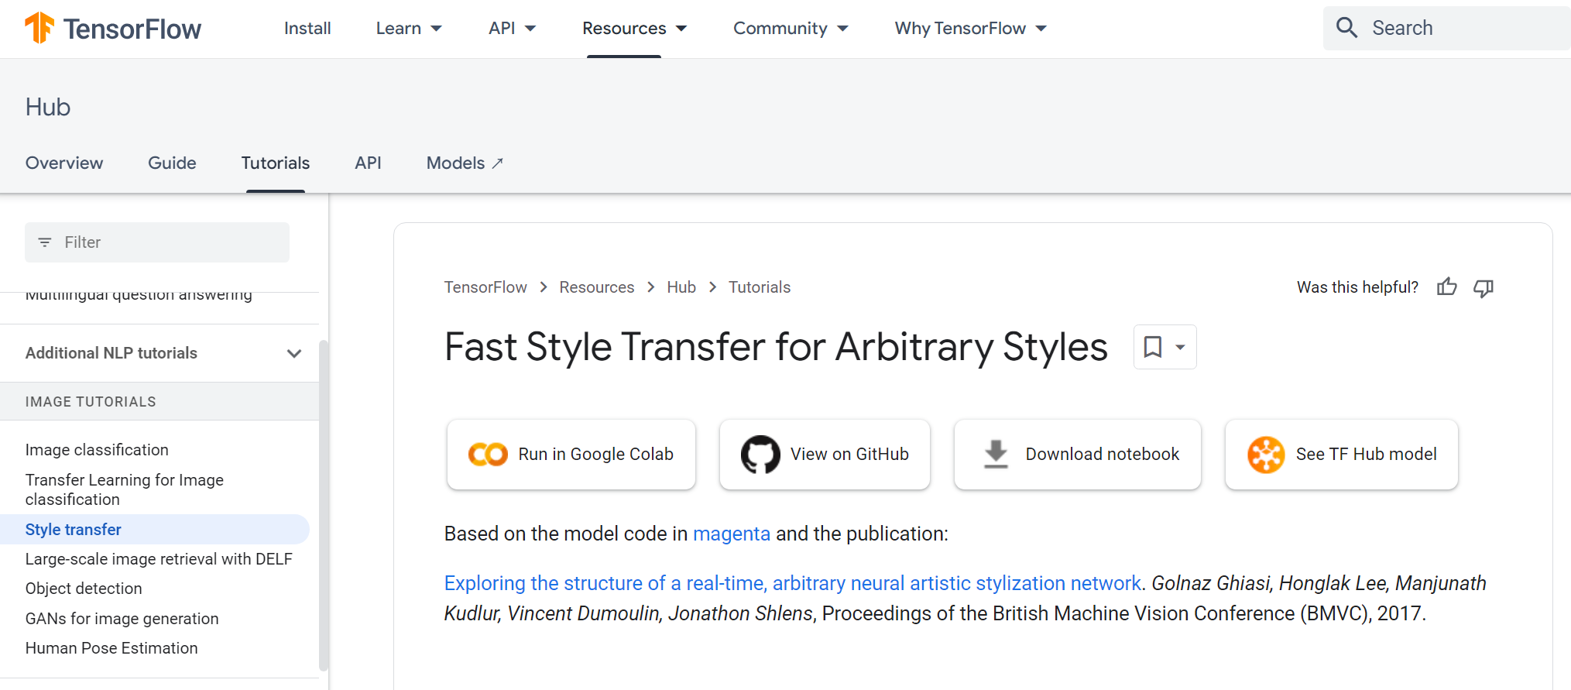
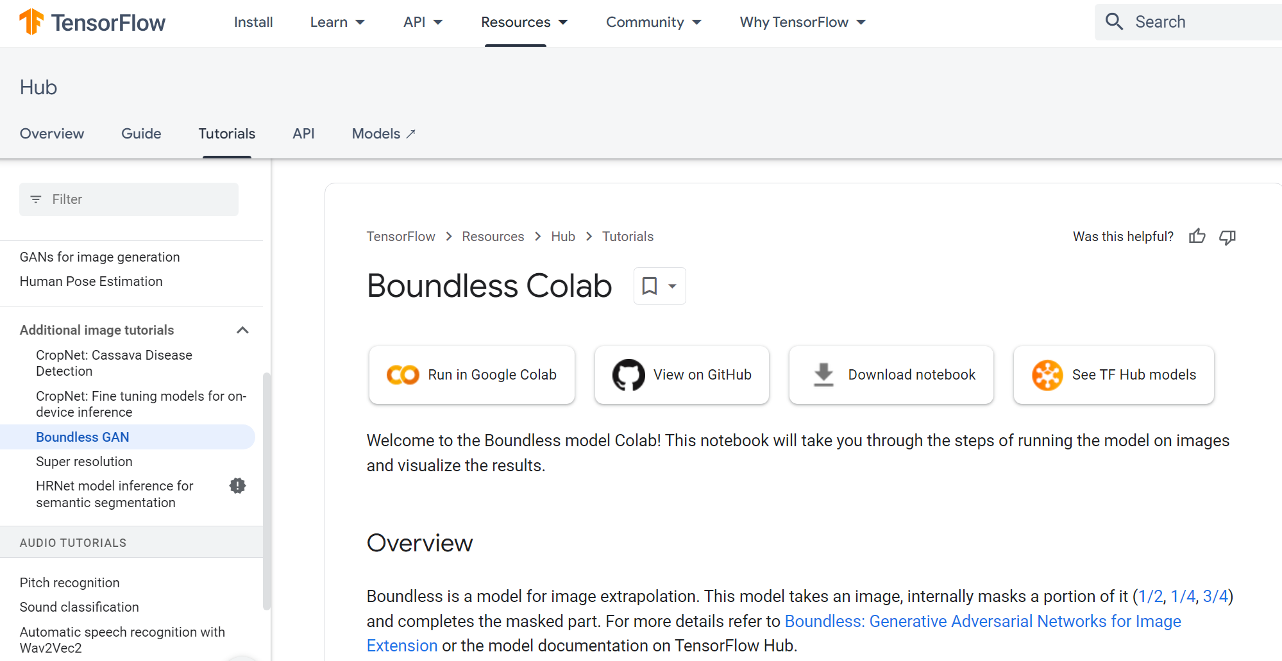
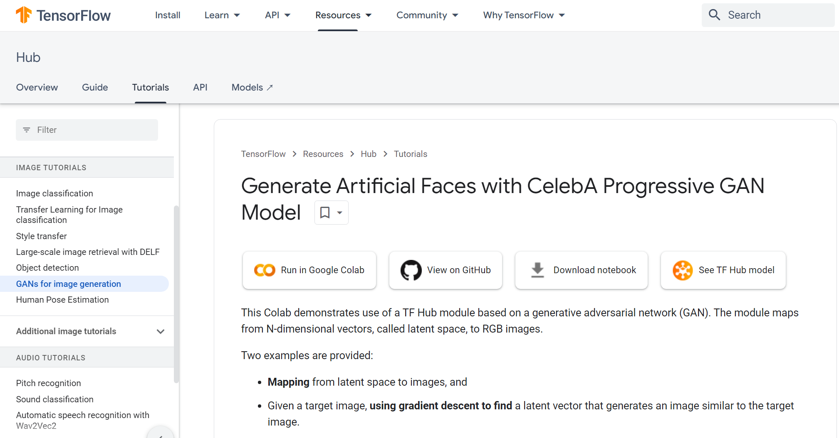
实验安排：第6次
第6次实验：图像伪造实验
https://www.tensorflow.org/hub/tutorials/tf2_arbitrary_image_stylization
https://www.tensorflow.org/hub/tutorials/tf_hub_generative_image_module
https://www.tensorflow.org/hub/tutorials/boundless

Slide 8
实验安排：第7次
第7次实验：人脸伪造检测开放实验
使用方法不限，准确率需要95%以上，提供实验数据。
给定一个人脸数据集，其中包含1999张真实人脸，1999张虚假人脸。将其中500张真实人脸和500张虚假人脸作为训练集，其余作为测试集。根据给定数据集训练训练一个虚假人脸检测器，该检测器本质就是一个二分类分类器。要求利用Pytorch框架任意设计一种神经网络模型进行分类，分类准确率越高越好(分类准确率和得分不相关)。
数据集（压缩包的解压密码：xdce）：
https://pan.baidu.com/s/1Zz6ZLQhv0_Eb4pGEtdqqbw?pwd=0gf4
提取码：0gf4

Slide 9
实验安排：第8次
第8次实验：学术前沿进展调研与汇报
调研本课程内容相关的前沿科技进展，制作PPT汇报。
要求：
针对某一个具体前沿，汇报其基本信息（论文题目、作者、发表刊物、代码链接）、研究背景、研究意义、研究现状、创新思路、核心技术、实验效果、总结展望。
所制作的PPT中不得出现完整的句子，应当以图片展示为主，汇报时以自己的理解进行介绍。
不组队，个人完成。

